Slide 1

Les rootkits: une menace invisible
Les rootkits contiennent un type de malware conçu pour donner aux pirates la possibilité d'accéder à un appareil ciblé et de contrôler son contenu. Rootkit peut être utilisé à diverses fins telles que l'espionnage, le vol de données, le sabotage du système et la création de points d'entrée pour un accès non autorisé au système.

Slide 2
Fonctionnement des rootkits
L'infection
Camouflage
Contrôle total
Le rootkit est introduit dans le système via des logiciels malveillants ou des failles de sécurité, comme l'ouverture de pièces jointes d'e-mails suspectes ou la visite de sites Web malveillats.
Une fois installés, les rootkits se camouflent en modifiant les fichiers système et en masquant leur présence. Ils peuvent ainsi rester indétectables pendant de longues périodes.
Grâce à leur accès privilégié, les rootkits permettent aux pirates d'espionner les activités de l'utilisateur, de voler des données sensibles et même de prendre le contrôle total du système.

Slide 3

Types de rootkits
1
Rootkits de niveau noyau
2
Rootkits de niveau utilisateur
Ces rootkits s'intègrent directement dans le noyau du système d'exploitation, offrant un accès illimité aux ressources du système.
Ils s'installent en tant qu'applications standard, mais disposent de privilèges étendus pour manipuler les processus et les fichiers.
3
Rootkits de niveau matériel
Ces rootkits modifient le micrologiciel des périphériques, comme les cartes réseau ou les disques durs, rendant leur détection extrêmement difficile.

Slide 4

Détection et prévention des rootkits
Formation et vigilance
Analyse approfondie
Une sensibilisation du personnel aux risques et aux bonnes pratiques de sécurité est cruciale pour prévenir les infections par rootkits.
L'utilisation d'outils spécialisés dans la détection des rootkits est essentielle pour identifier leur présence sur un système.
1
2
3
Mise à jour régulière
Garder son système d'exploitation et ses logiciels de sécurité à jour permet de réduire les vulnérabilités exploitées par les rootkits.

Slide 5

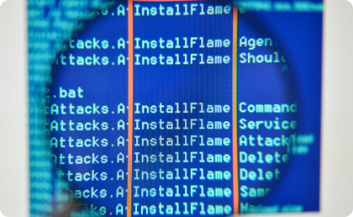
Cas célèbres de rootkits
Rootkit Sony BMG
Flame
En 2005, le rootkit installé par Sony BMG sur des CD audio a provoqué un scandale majeur en violant la vie privée des utilisateurs.
Ce puissant malware, identifié en 2012, a été l'un des plus complexes jamais observés, capable d'espionner et de voler des données.

Slide 6




Protéger son système contre les rootkits
Mise à jour du système
Garder son système d'exploitation et ses logiciels à jour est essentiel pour combler les failles de sécurité exploitées par les rootkits.
Utilisation d'un antivirus
Un bon antivirus, régulièrement mis à jour, peut détecter et supprimer de nombreux types de rootkits.
Analyse du système
Des outils spécialisés dans la détection des rootkits, comme RootKitRevealer ou TDSSKiller, peuvent aider à identifier une éventuelle infection.

Slide 7
Merci pour votre attention

